Slide 1
DevOps
CI/CD

Slide 2
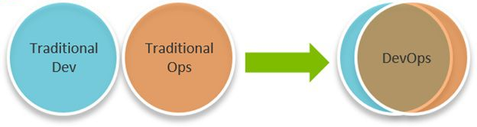

Slide 3
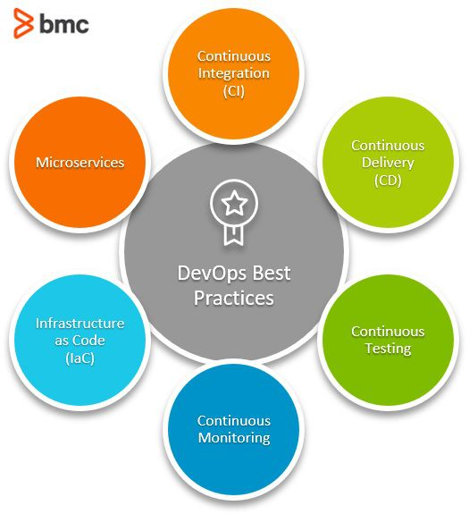

Slide 4
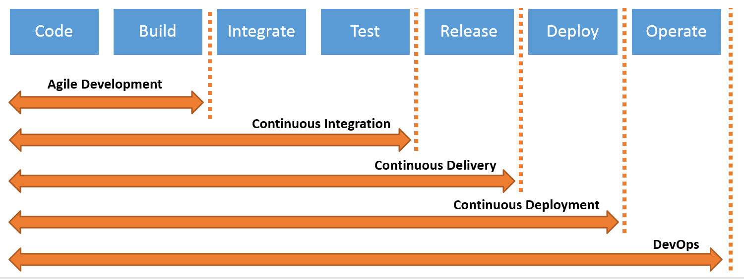
CI/CD/CD

Slide 5
Continuous Integration
все изменения, вносимые в код, объединяются в центральном репозитории. Слияние происходит несколько раз в день, и после каждого слияния в конкретном проекте срабатывает автоматическая сборка и тестирование.
Основные цели continuous integration – поиск и устранение потенциальных проблем как можно быстрее, улучшение качества ПО и сокращение время для выпуска обновлений.

Slide 6
Рассмотрим классический процесс CI
Берем задачу из списка
Создаем новую ветку в git и открываем пул реквест
Пишем код
Лично или с помощью коллеги выполняем код-ревью (code review — обзор/проверку кода)
Запускаем тесты
Сливаем ветку в master
Выполняем сборку проекта
Публикуем новую сборку
Notes:
Этот процесс повторяется для каждой задачи, если вы 10 дней писали код и на сборку/развертывание потратили 1 час, то это выглядит разумно и не трудозатратно. Но что если вы поправили мелкий баг за 1 минуту, но на развертывание потратите тот же час? В этой ситуации это выглядит довольно расточительно. А если вам нужно выполнять в день 10 — 20 багфиксов (bugfix, исправление ошибки)?

Slide 7
Continuous Delivery
CD - это серия практик, направленных на то, чтобы обновления программного обеспечения происходили практически постоянно. Данные методы гарантируют быстрое развёртывание на продакшене не меняя существующий функционал. Continuous delivery осуществима благодаря различным оптимизациям на ранних этапах процесса разработки.
Continuous Delivery поставляет бизнесу каждый функционал постепенно. Это позволяет получить сразу отклик от клиента и, при необходимости, сделать некоторые изменения.

Slide 8
Continuous Delivery
В 1998-м году в одной швейцарской страховой компании Кент Бек построил процесс разработки, по которому каждый день после ночных тестов приложение разворачивалось в промышленную эксплуатацию.
Через 12 лет Джез Хамбл и Дейв Фарли публикуют книгу «Continuous Delivery», в основу которой лёг многолетний опыт их работы в компании Thoughtworks, до сих пор являющейся одним из мировых лидеров в области Agile-разработки.

Slide 9
Преимущества Continuous Delivery
Внесение нового функционала для проверки совместимости с системой;
Быстрое реагирование на потребности рынка;
Возможность подстраивания под изменение бизнес-стратегии;
Низкое количество потенциальных ошибок.

Slide 10
Continuous Deployment
Continuous Deployment отвечает за то, чтобы весь новый функционал после тестирования сразу же попал в основную программу без ручного вмешательства инженеров DevOps.
Тот же Docker создан для Continuous Deployment. DevOps инженеры могут обновлять контейнеры и разворачивать их сразу на продакшене в автоматическом режиме, весь процесс может занять всего лишь несколько минут.
Notes:
Не всегда непрерывное развёртывание имеет смысл.

Slide 11
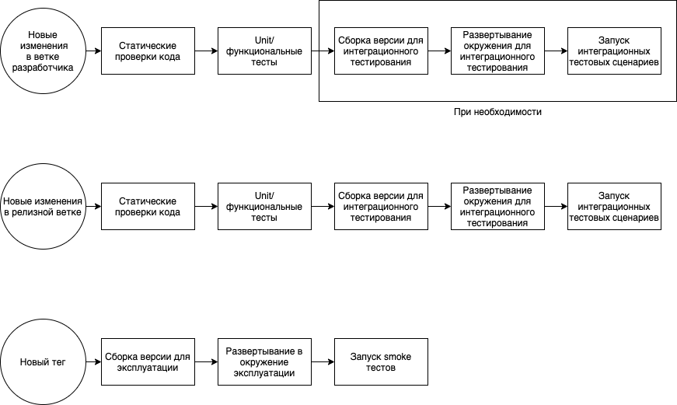
примерный вид процессов CI/CD в команде

Slide 12
Основные компоненты пайплайна CI/CD
Триггер (push, pull request)
Сборка (build)
Тесты (unit, linting и др.)
Деплой (опционально)

Slide 13
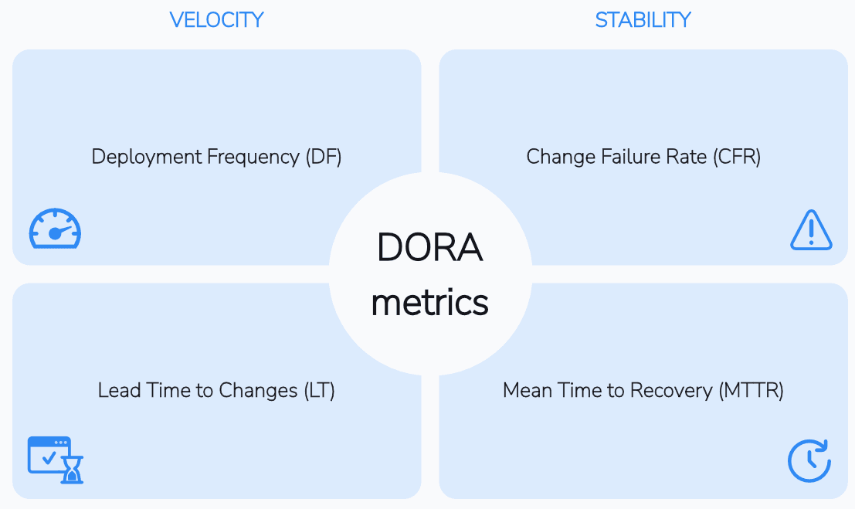
Измерение эффективности DevOps процессов
DORA
Среднее время до обнаружения (MTTD)
Среднее время наработки на отказ (MTTF)
Количество новых уязвимостей (VOR)
Стоимость единицы продукции

Slide 14
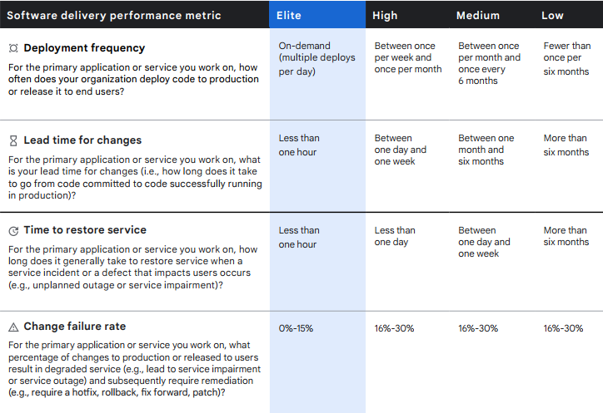
DORA
metrics
Notes:
В течение 6 лет группа DevOps Research and Assessment (DORA) из Google анализировала состояние DevOps в разных организациях. Они пришли к выводу, что оценить качество DevOps можно по четырем ключевым метрикам

Slide 15
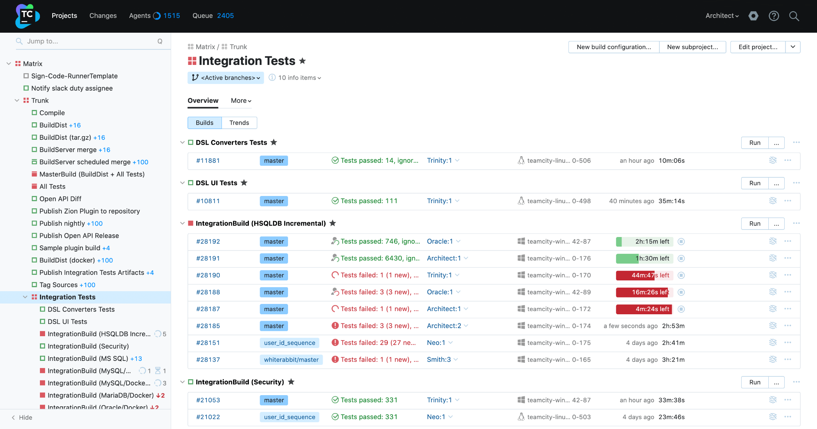
Tools - Team City

Slide 16
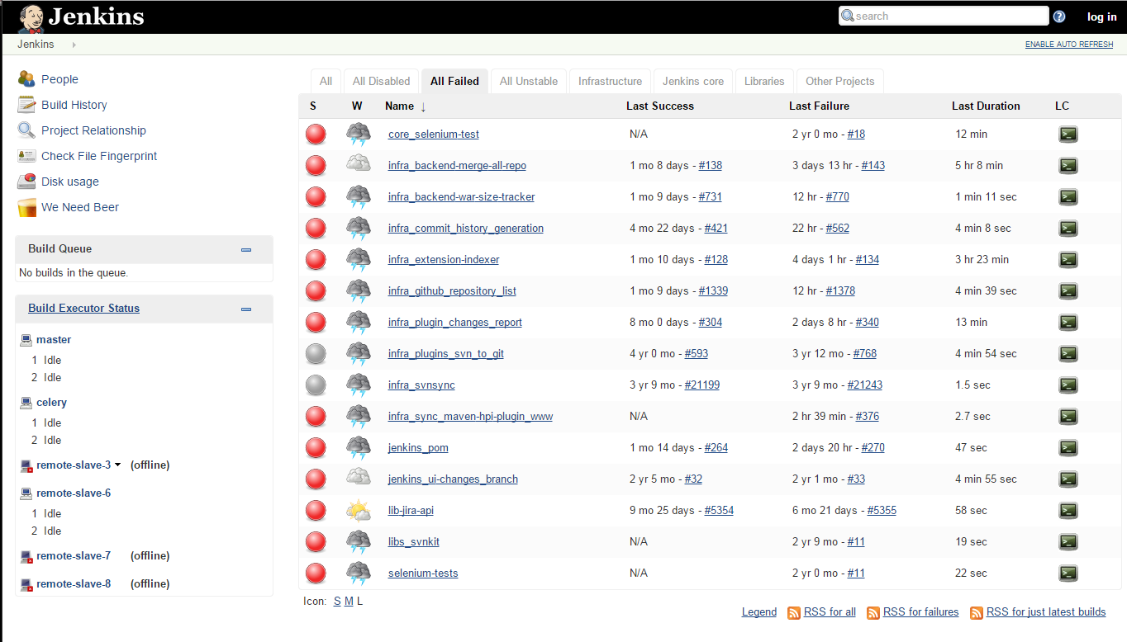
Tools - Jenkins

Slide 17
Docker

Slide 18
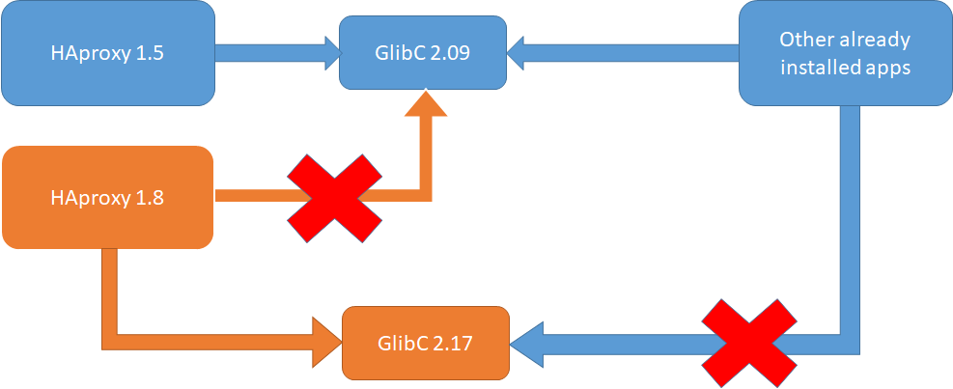
Предпосылки к появлению

Slide 19
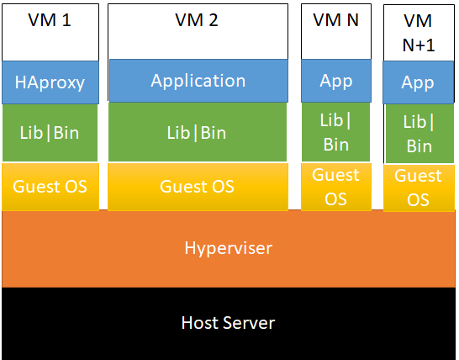
Виртуализация

Slide 20
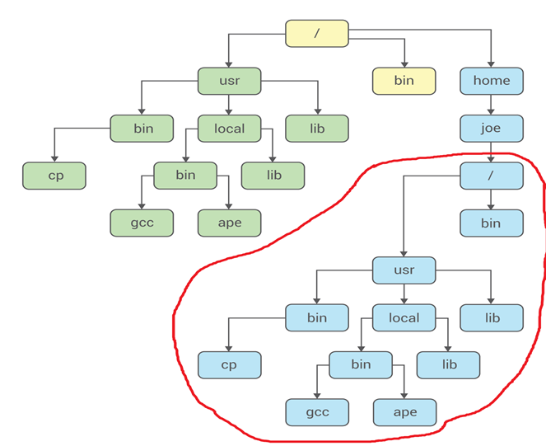
Processes limitation| chroot

Slide 21
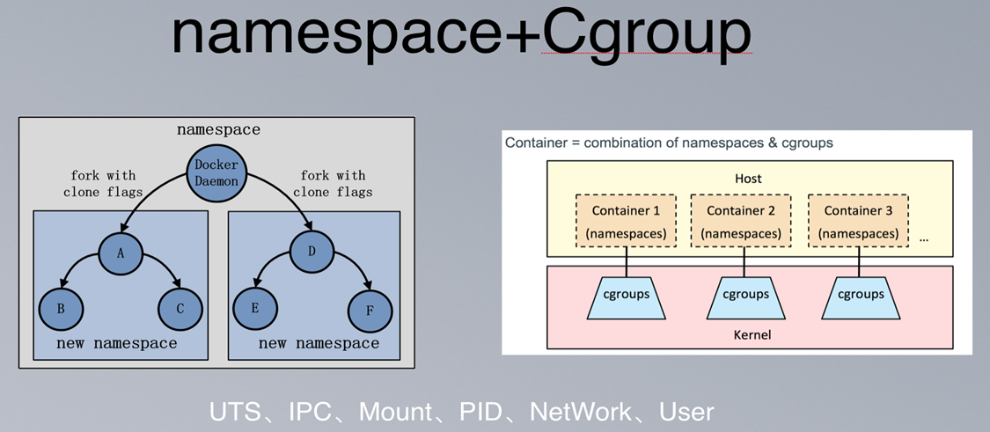
Container =

Slide 22
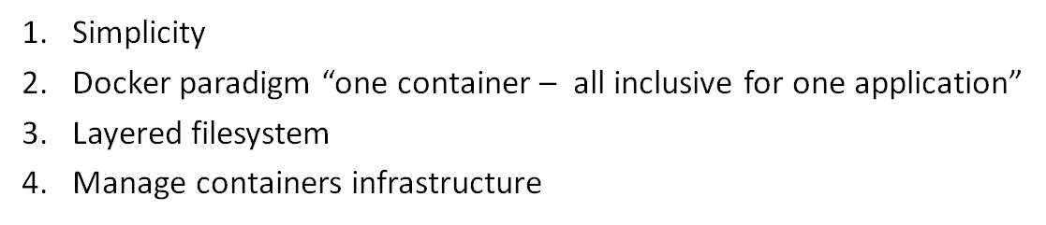
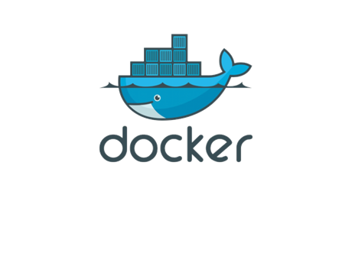
Почему все-таки Docker?

Slide 23
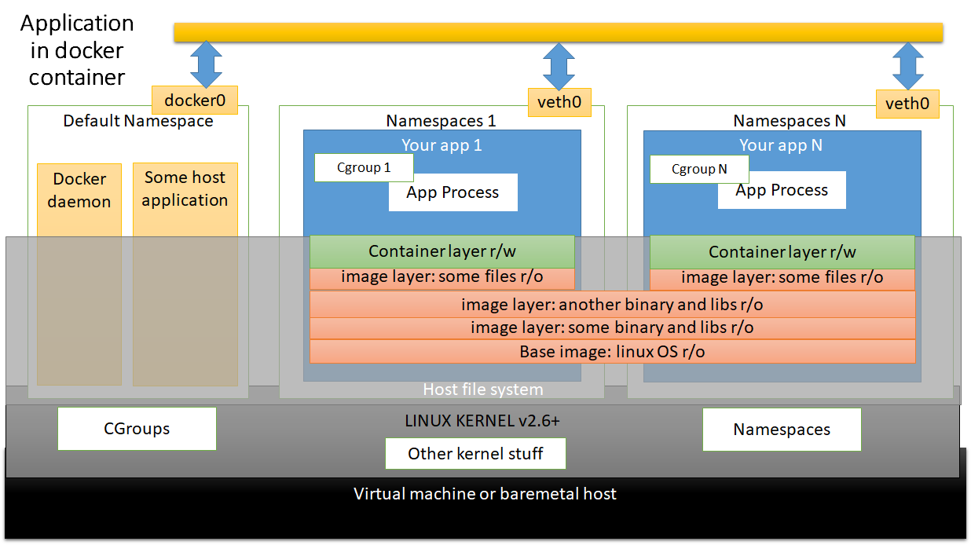

Slide 24
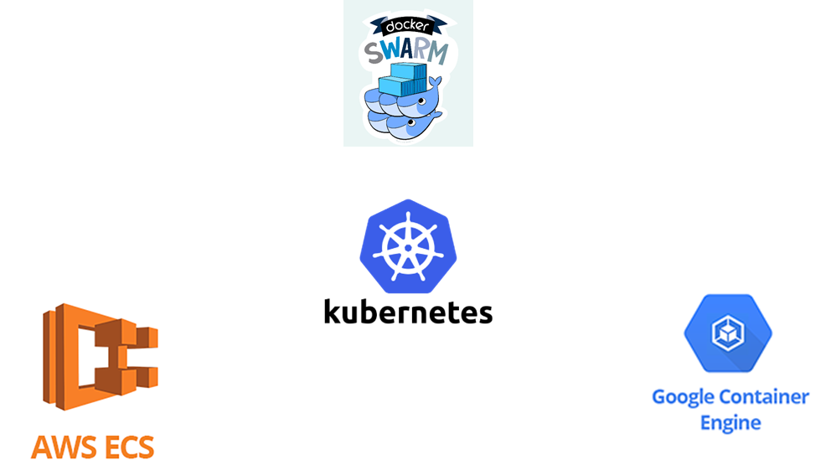
Containers management systems

Slide 25
FIN

